Slide 1
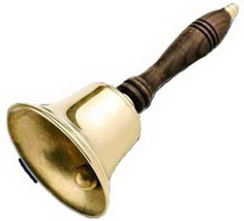
Улучшение условий, материально – технического обеспечения и пополнение РППС в соответствии с ФГОС ДО и ООП в МБДОУ № 27
при подготовке к 2017 – 2018 учебному году

Slide 2
I. Сделан ремонт и приобретения за счет бюджетных средств по предписаниям

Slide 3
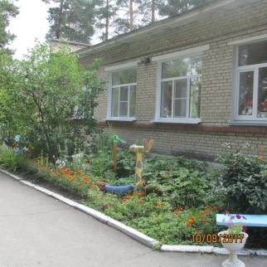
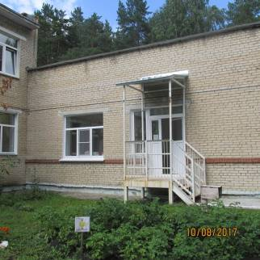
Установили оконные блоки в музыкальном зале

Slide 4
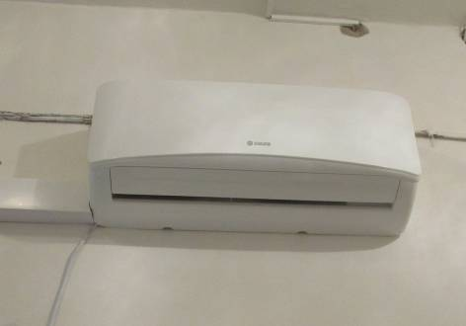
Приобрели кондиционер на склад продуктов

Slide 5
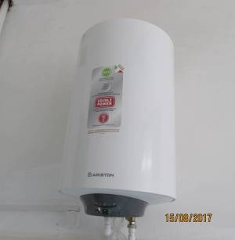
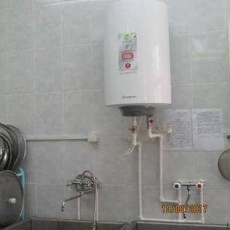
Приобрели водонагреватели в группу и на пищеблок и провели электромонтажные работы

Slide 6
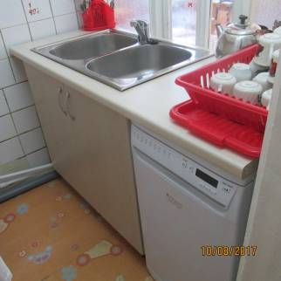
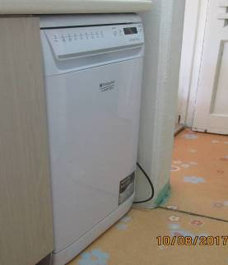
Приобрели посудомоечную машину в группу и провели электромонтажные и сантехнические работы

Slide 7
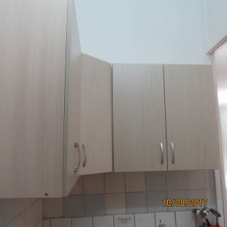
Приобрели кухонный гарнитур в группу

Slide 8
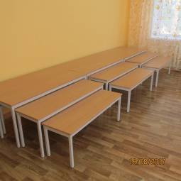
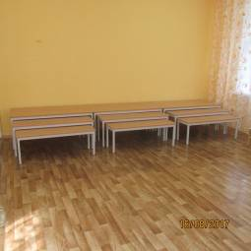
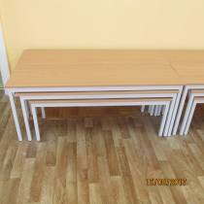
Приобрели скамейки в музыкальный зал

Slide 9
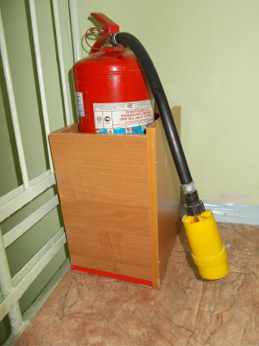
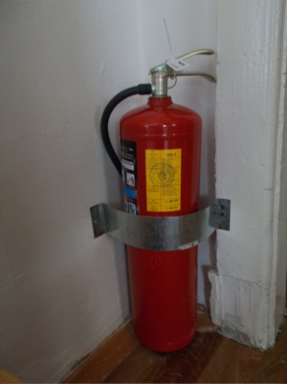
Зарядили огнетушители, проверили и отремонтировали средства измерения

Slide 10
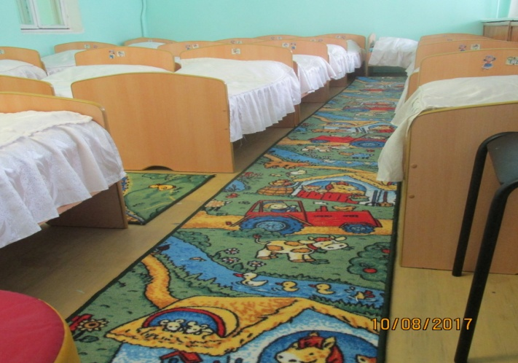
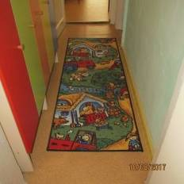
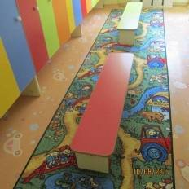
Приобрели ковровые дорожки
во все группы

Slide 11
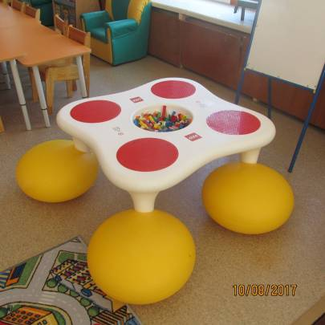
Приобрели игровые столы LEGO в старшие группы

Slide 12
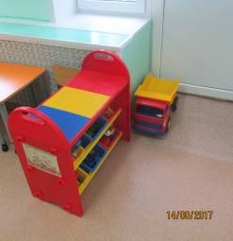
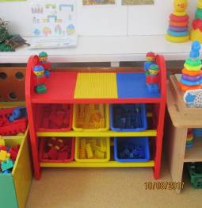
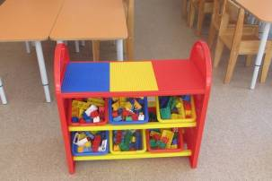
Приобрели 2-хуровневые стеллажи с панелью для LEGO во все группы

Slide 13
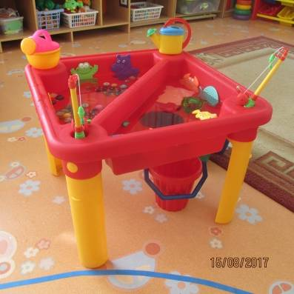
Приобрели центры воды и песка в младшие группы

Slide 14
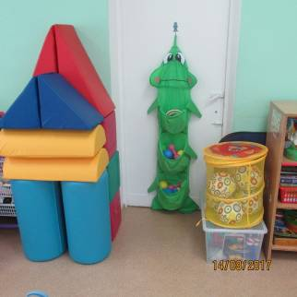
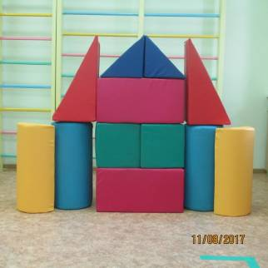
Приобрели мягкие модули в группу и спортзал

Slide 15
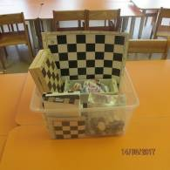
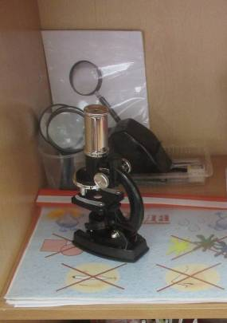
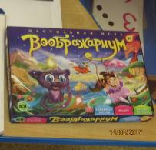
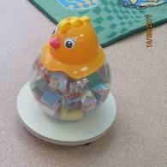
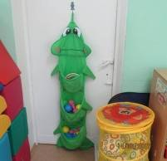
Приобрели игрушки в соответствии с ФГОС ДО в группы, залы, кабинеты

Slide 16
II. Сделаны ремонты и приобретения за счет средств от дополнительных платных услуг

Slide 17
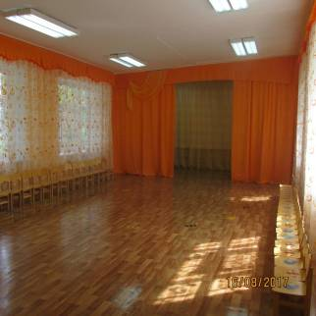
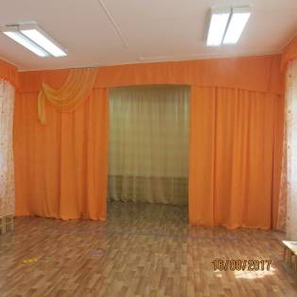
Приобрели ткань, сшили и обработали шторы в музыкальном зале

Slide 18
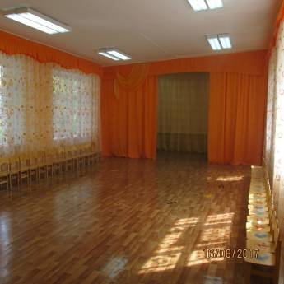
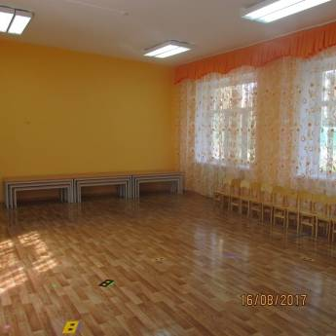
Произвели ремонт силами подрядчика в музыкальном зале

Slide 19
III. Сделаны приобретения для детей за счет внебюджетных средств

Slide 20
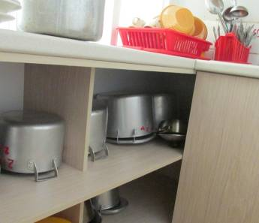
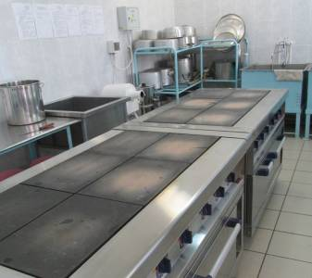
Приобрели посуду в группы и на пищеблок

Slide 21
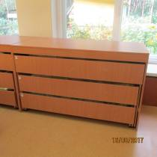
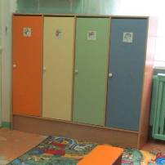
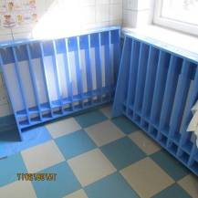
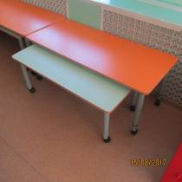
Приобрели детскую мебель (кровати, полотенечницы, шкафчики, столы) в группы

Slide 22
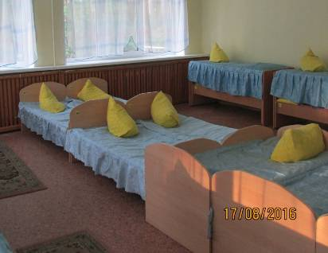
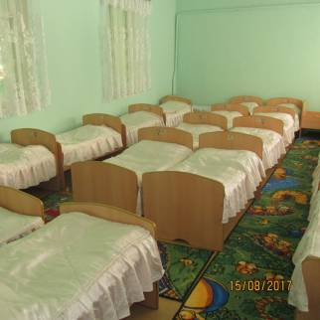
Приобрели мягкий инвентарь (одеяла, подушки, полотенца, матрацы) в группы

Slide 23
IV. Сделано силами родителей

Slide 24
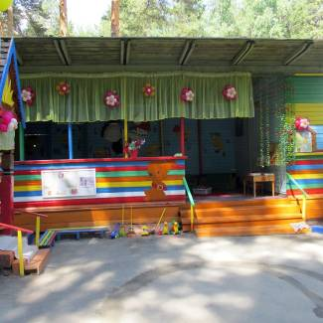
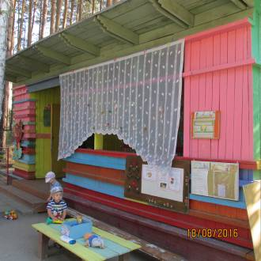
Отремонтированы крыши веранд на участках групп №1,2

Slide 25
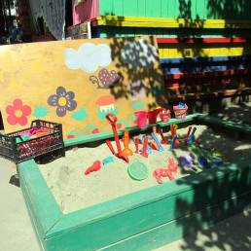
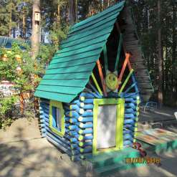
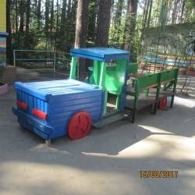
Обновили игровое оборудование на участках

Slide 26
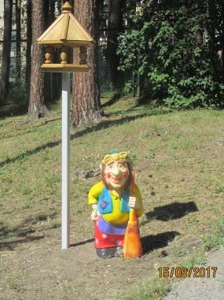
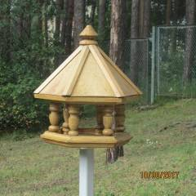
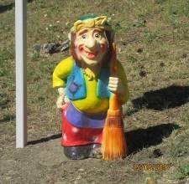
Изготовили и установили кормушку для птиц

Slide 27
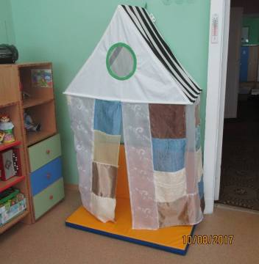
Приобрели «Уголки уединения» во все группы

Slide 28
V. Сделано силами сотрудников

Slide 29
Обновили территорию детского сада

Slide 33
Обновили «Сад камней»

Slide 34
Обновили входную группу

Slide 35
Отремонтировали уличный бассейн

Slide 36
Наведен порядок, подкрашено. Преобразована развивающая среда в группах в соответствии с ФГОС ДО

Slide 38
Групповая ячейка №1

Slide 43
Групповая ячейка №2

Slide 47
Групповая ячейка №3

Slide 51
Групповая ячейка №4

Slide 56
Групповая ячейка №5

Slide 61
Групповая ячейка №6

Slide 65
Спасибо за внимание!

